Slide 1





TRƯỜNG TIỂU HỌC CỘNG HÒA
Môn Tiếng Việt
Chia sẻ và đọc: Sông quê
Luyện tập về từ có nghĩa giống nhau, câu cảm (Tiết 1)
Giáo viên: Nguyễn Thị Hoa Cúc
Lớp: 3A

Slide 2

Thứ Hai ngày 25 tháng 01 năm 2025
Tiếng Việt

Slide 3


















Khởi động
Notes:
Bài giảng được thiết kế bởi: Vũ Hồng

Slide 4



Slide 5


Slide 6

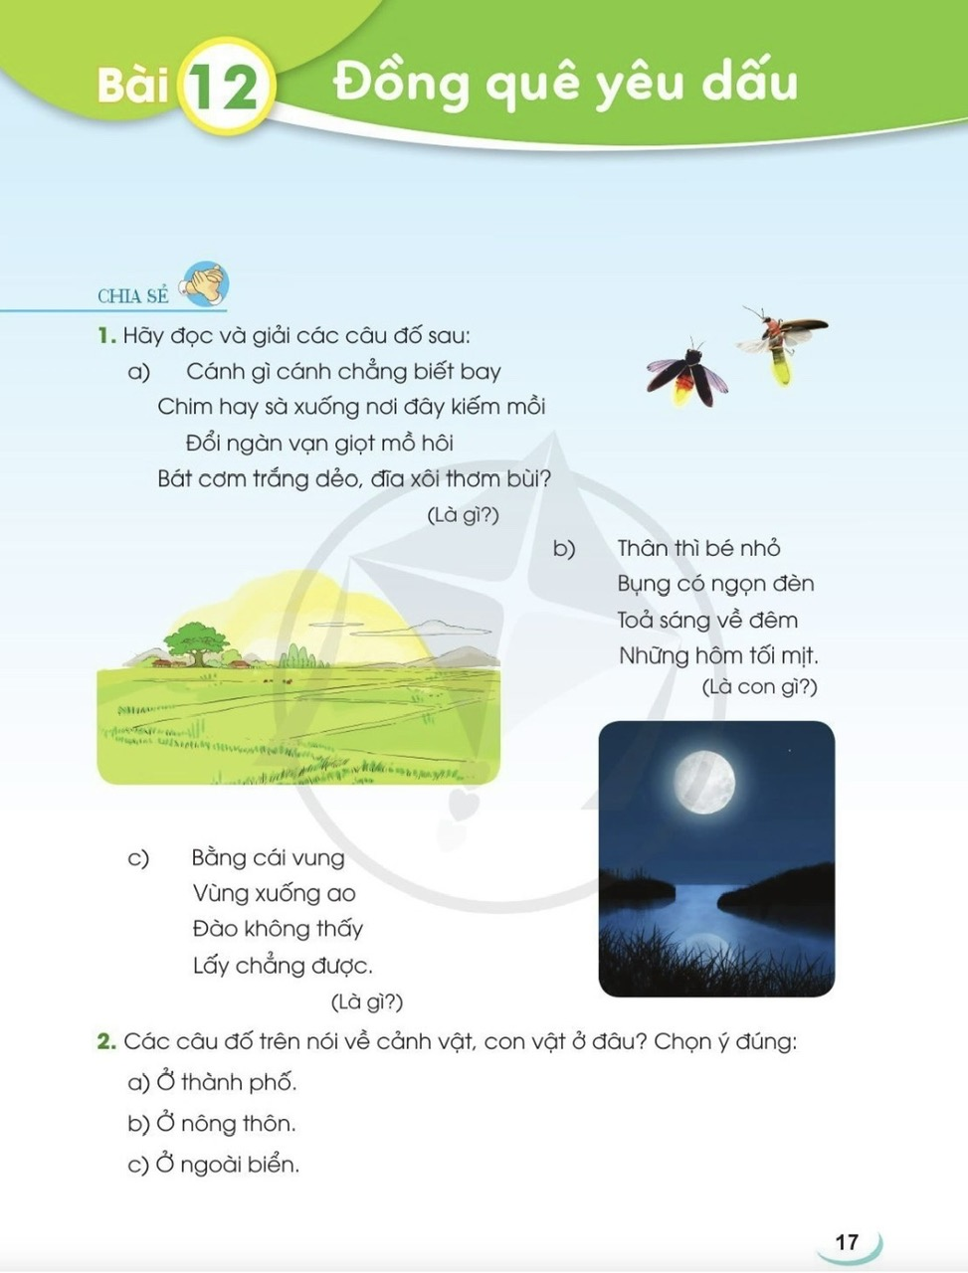
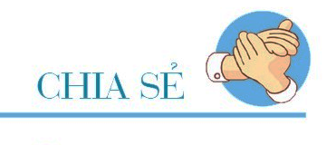

Slide 7

Thứ tư ngày 24 tháng 1 năm 2024
Môn: Tiếng Việt
Thảo luận theo
NHÓM 6
Thời gian 2’
Hết giờ
1
2
3
4
5
6
7
8
9
10

Slide 8


Chia sẻ
chơi:
Trò
PHỎNG
VẤN.

Slide 9


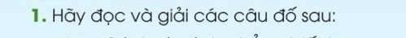
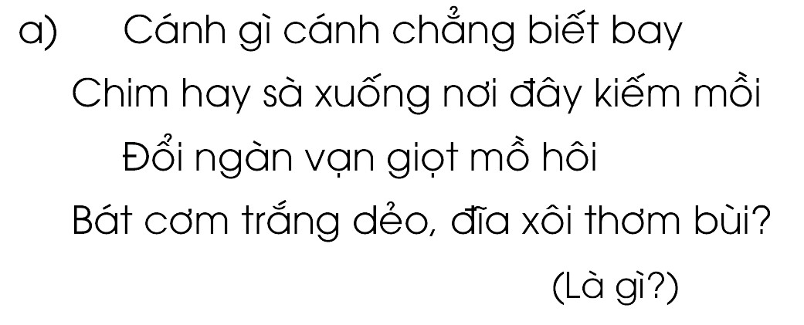

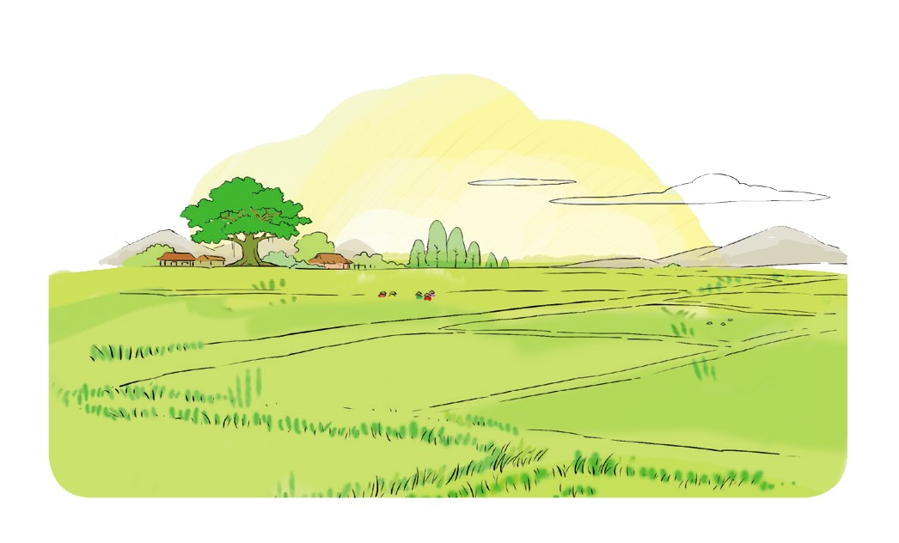




Đáp án:
Cánh đồng

Slide 10
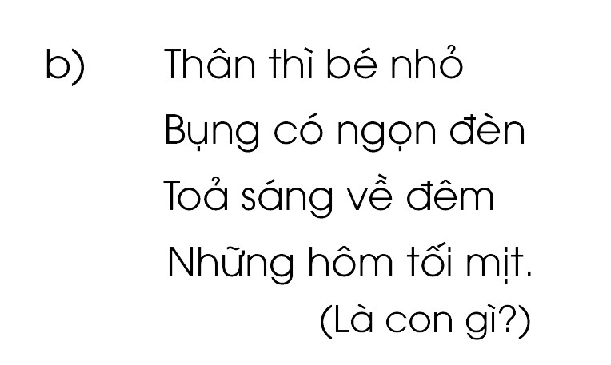
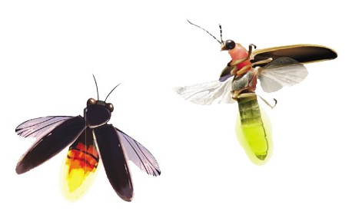

Đáp án: Con đom đóm

Slide 11
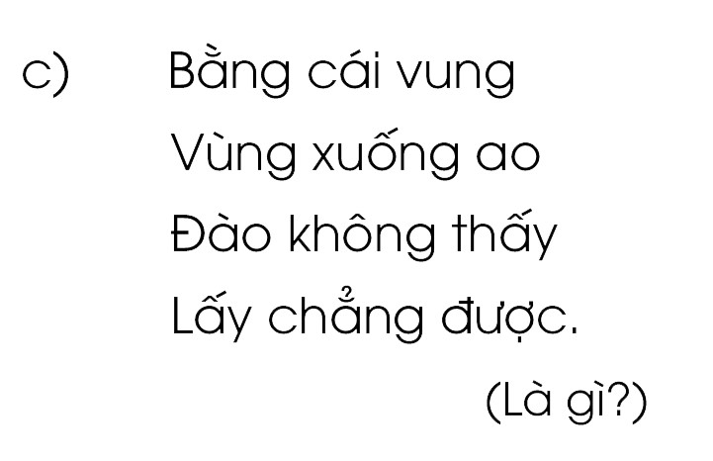


Đáp án: Mặt trăng

Slide 12



Slide 13





2. Các câu đố trên nói về cảnh vật, con vật ở đâu? Chọn ý đúng:
A. Ở thành phố
B. Ở nông thôn
C. Ở ngoài biển

Slide 14
2. Các câu đố trên nói về cảnh vật, con vật ở đâu? Chọn ý đúng:
A. Ở thành phố
B. Ở nông thôn
C. Ở ngoài biển

Slide 15
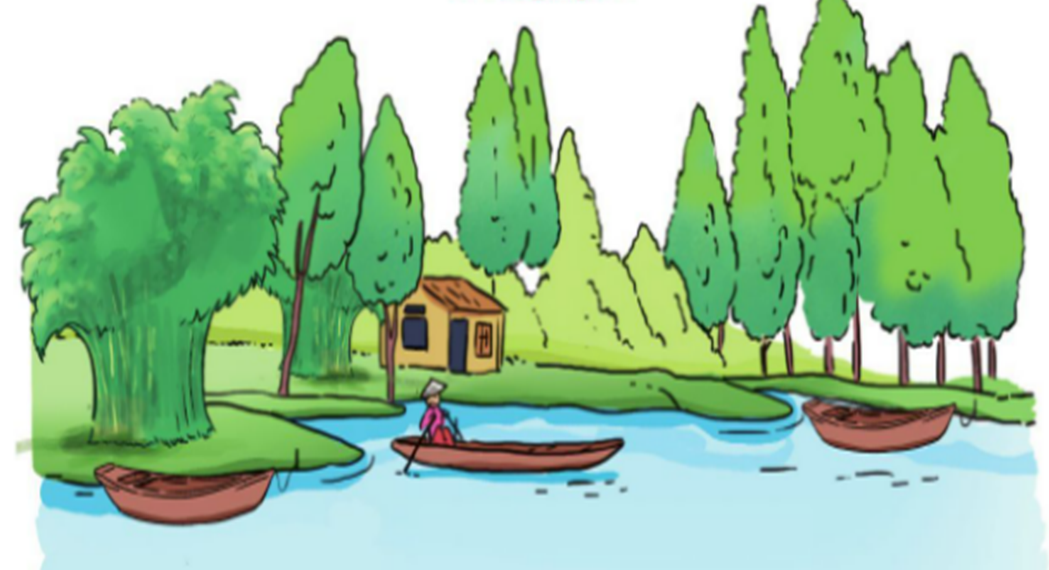

Slide 16

Thứ Hai ngày 25 tháng 01 năm 2025
SGK: 18
Tiếng Việt:
Chia sẻ và đọc: Sông quê
Luyện tập về từ có nghĩa giống nhau, câu cảm( Tiết 1)
*Luyện đọc:
*Tìm hiểu bài:

Slide 17
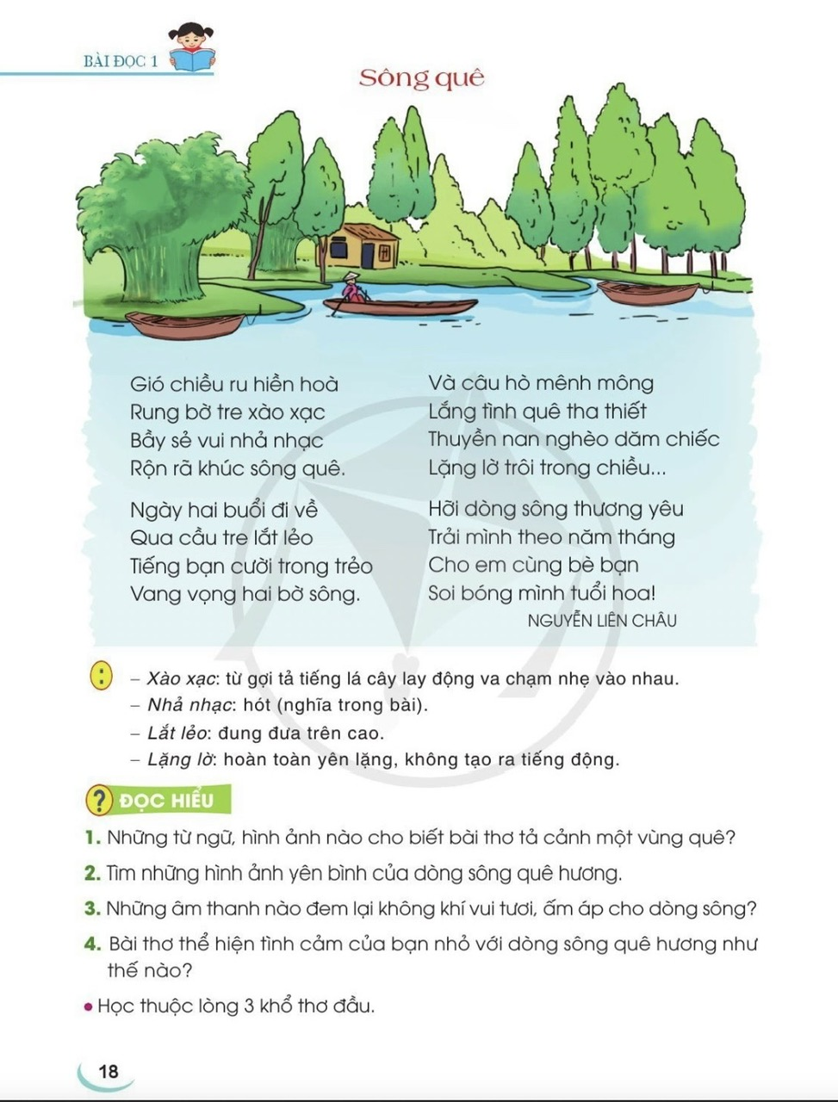
1
3
4
2

Slide 18

SGK: 18
Thứ Hai ngày 25 tháng 01 năm 2025
Tiếng Việt:
Chia sẻ và đọc: Sông quê
Luyện tập về từ có nghĩa giống nhau, câu cảm( Tiết 1)
*Luyện đọc:
*Tìm hiểu bài:
Từ:
xào xạc
rộn rã
vang vọng
thuyền nan
soi
Xào xạc
Nhả nhạc
Lắt lẻo
Lặng lờ

Slide 19
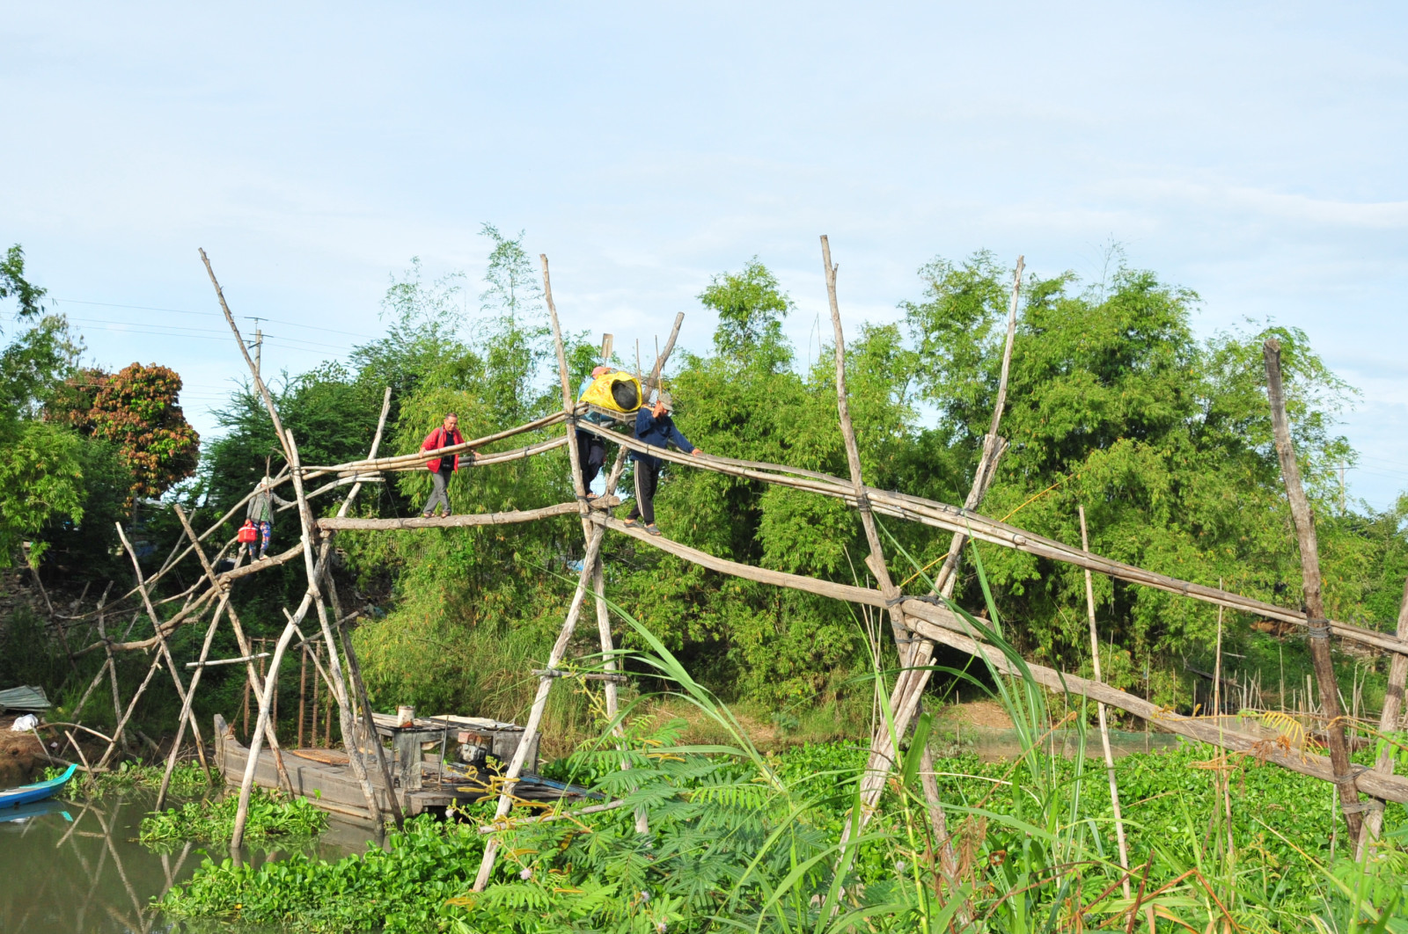
Lắt lẻo: đung đưa trên cao.

Slide 20
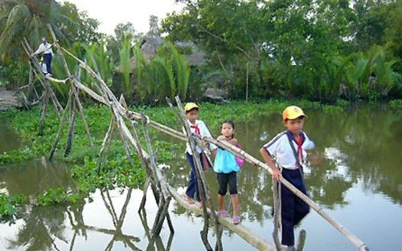
Lắt lẻo: đung đưa trên cao.

Slide 21
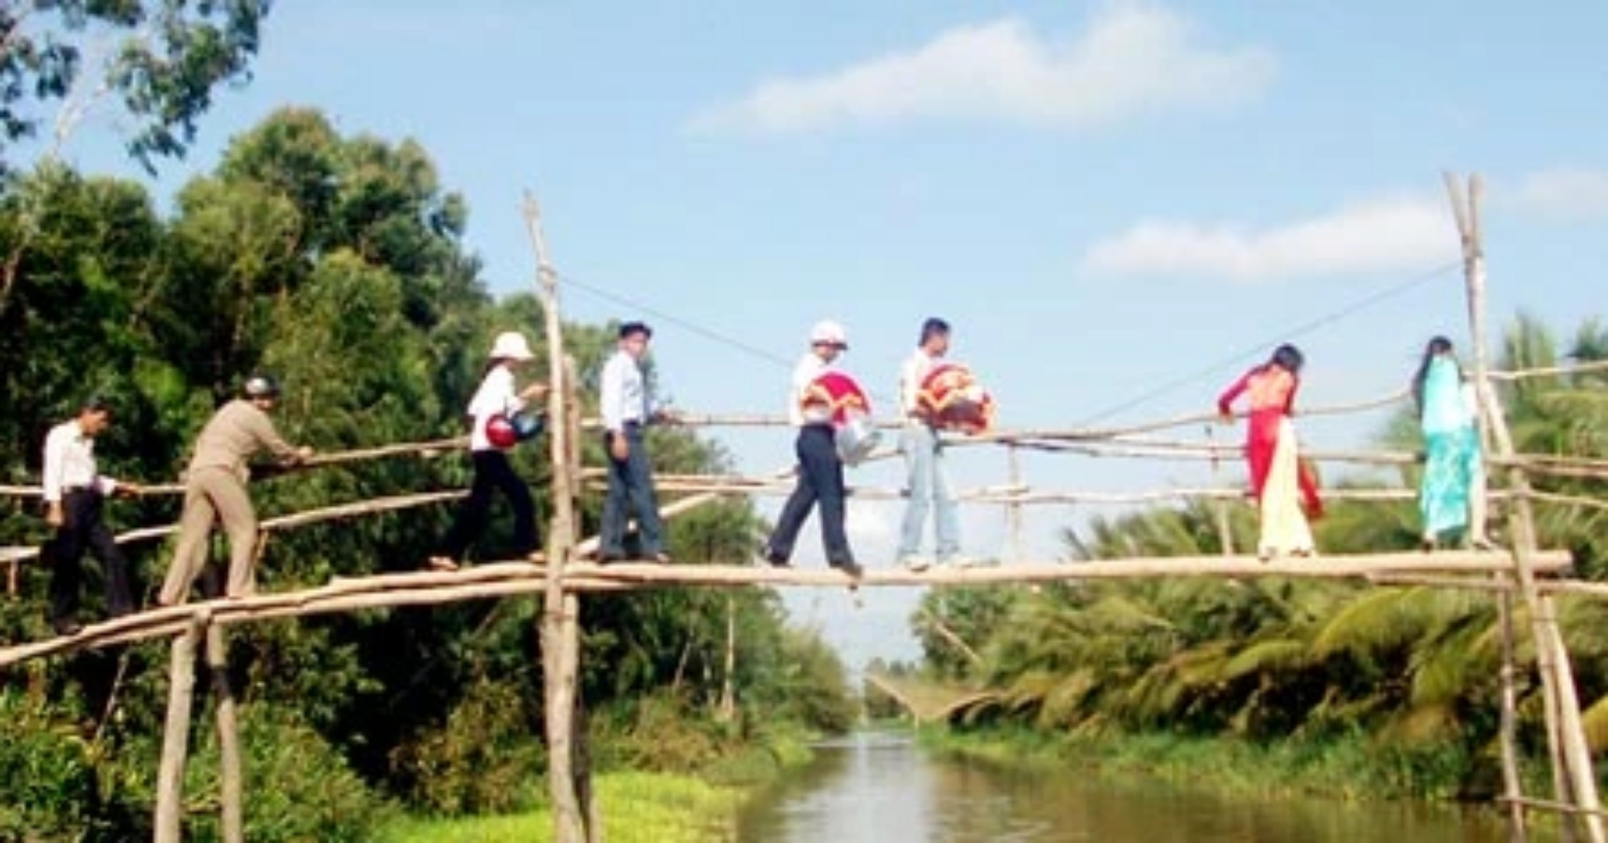
Lắt lẻo: đung đưa trên cao.

Slide 22
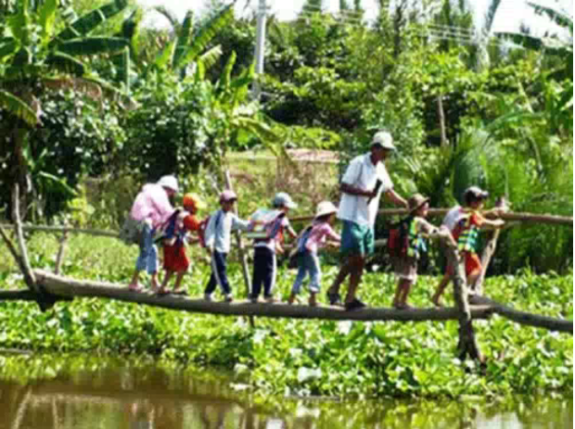
Lắt lẻo: đung đưa trên cao.

Slide 23
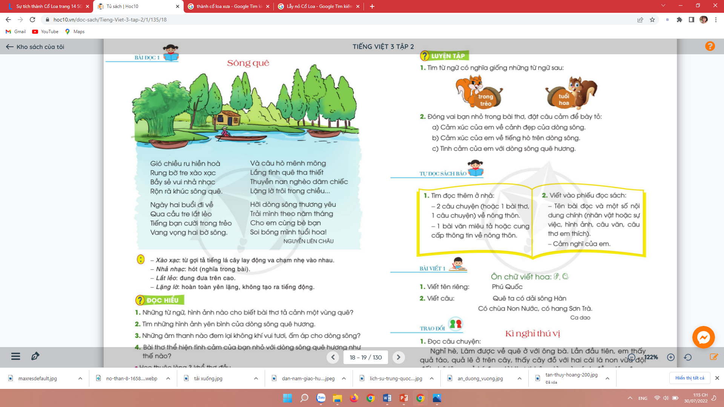
Lặng lờ: hoàn toàn yên lặng, không tạo ra tiếng động.

Slide 24
Thứ Hai ngày 25 tháng 01 năm 2025
Tiếng Việt:
Chia sẻ và đọc: Sông quê
Luyện tập về nhau, câu cảm( Tiết 1)
*Luyện đọc:
*Tìm hiểu bài:
Từ:
- xào xạc, rộn rã, vang vọng, thuyền nan, soi bóng.
Xào xạc
Nhả nhạc
Câu:
Hỡi dòng sông thương yêu
Trải mình theo năm tháng
Cho em cùng bè bạn
Soi bóng mình tuổi hoa!
Lắt lẻo
/
/
/
/
Lặng lờ
/
/
/
//

Slide 25


ĐỌC NHÓM ĐÔI

Slide 26
Thứ Hai ngày 25 tháng 01 năm 2025
SGK: 18
Tiếng Việt:
Chia sẻ và đọc: Sông quê
Luyện tập về từ có nghĩa giống nhau, câu cảm( Tiết 1)

